Slide 1
HUSŮV POMNÍK
Hořice v Podkrkonoší

Slide 2
VZHLED
Pomník představuje nejen postavu Mistra Jana Husa, ale symbolizuje i „pravdu“.
Pravda je jako skála (proto je Husova postava monolitická) a slovo otvírá skryté vody, které se spojují v řeky ústící do bazénu.
Před pravdou prchá lež i klam (shrbené postavy vlevo)
Lidé omládlí a osvěžení slovem pravdy hledí vstříc slunci (muž a žena vpravo) na jih.
Tyto myšlenky, které autor sám sepsal, byly vloženy do základu pomníku.

Slide 3
Rozměry
Hořický pomník má úctyhodné rozměry: délku 13 m
šířku 9 m
výšku 11m
a základy na ploše 237 m2,
2 m hluboké.
Finanční náklady přesáhly částku 20 000 korun.

Slide 4
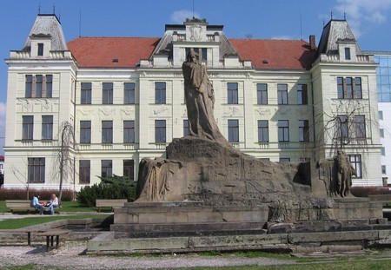

Slide 5
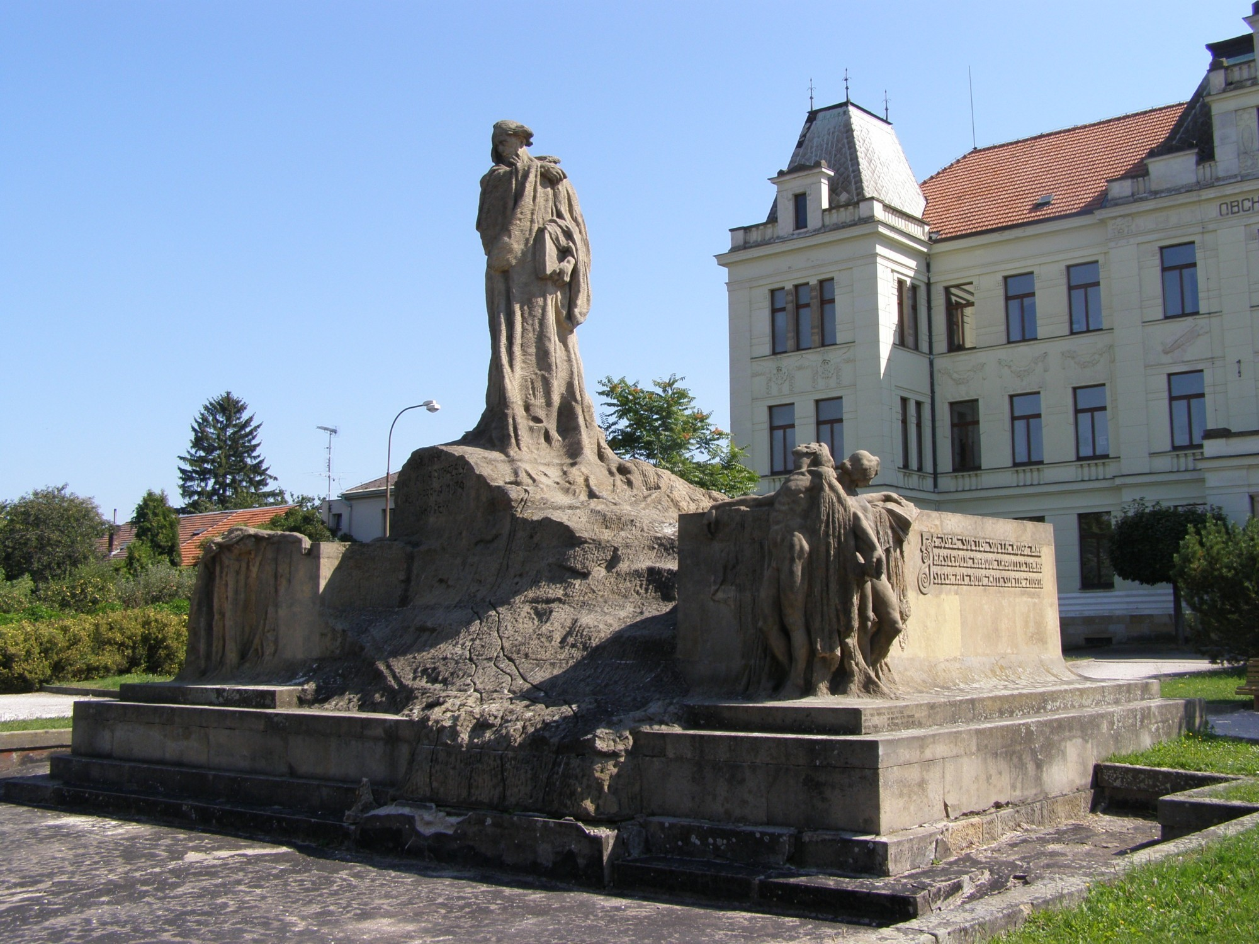

Slide 6
HISTORIE
Historie hořického Husova pomníku sahá do 90. let 19. století.
Skupina zdejších občanů se rozhodla uctít památku velkého kazatele Mistra Jana Husa.
První sochař ochotný vytesat pomník byl Antonín Vondráček.
Původně se pomýšlelo na pomník malý a sochař Vondráček měl v úmyslu věnovat pro něj malé místo na rohu tehdejšího Husova náměstí.
Předčasná smrt mu však překazila plány.

Slide 7
Důležitým mezníkem v dalším vývoji událostí se stala výstava českého severovýchodu v r. 1903, na níž byl vystaven sedmimetrový žulový obelisk z lomu v Požárech.
Ten pak po skončení výstavy zakoupil její ředitel, budoucí starosta města Josef Fejfar, a věnoval jej na stavbu Husova pomníku.
V r. 1908 byl založen Komitét pro postavení Husova pomníku.
Přijatý návrh počítal s odhalením sochy do roku 1914 nebo 1915 k 500. výročí Husova upálení.
Nastaly komplikace: Dosud vybraná částka 800 K totiž nestačila na opracování žulového balvanu ani na zakoupení dalšího materiálu. Nebylo tedy ani pomyšlení na vypsání veřejné soutěže na model pomníku.

Slide 8
Nakonec pomohla šťastná náhoda. Když známý český sochař Ladislav Šaloun shlédl na pražské výstavě svou sochu Krakonoše, reprodukovanou v pískovci hořickou sochařskou školou, přijel v září 1908 do Hořic vybrat pro ni vhodné místo ve Smetanových sadech.
Projevil ochotu vytvořit model pro Husův pomník.
Šalounovi byla ponechána úplná tvůrčí svoboda.
Koncem března 1911 byl model dokončen. Zároveň pokračovaly přípravné práce.
Městská rada byla požádána, aby svým nákladem provedla vybudování základu pro pomník a zavedení vodovodu na místo.

Slide 9
Základní kámen byl položen o Husově slavnosti v r. 1912
Ladislav Šaloun se zřekl honoráře za návrh i zhotovení modelů.
Kámen na pomník dodal Jan Novotný z vlastního lomu v Podhorním Újezdě.
Sochařské práce byly zadány vynikajícímu hořickému sochaři Františku Vejsovi (1871 — 1951).
Bylo rozhodnuto, že každá skupina postav bude provedena z jednoho kamene a stejně tak i postava Husova.
Na zaplacení kamene i práce musely být peníze vypůjčeny.
Zároveň se pokračovalo ve finančních sbírkách a benefičních akcích, na nichž se podílely všechny hořické spolky, přispívali i ti nejchudší obyvatelé.

Slide 10
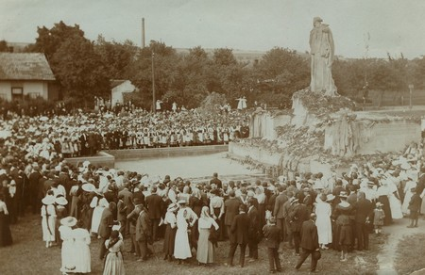
SLAVNOSTNÍ ODHALENÍ
K slavnostnímu odhalení pomníku došlo 5. července 1914 za účasti široké veřejnosti, tehdy krátce po sarajevském atentátu.
Slavnostní řeč pronesl Dr. Václav Flajšhans, přední znalec Husova odkazu.
Radost zúčastněných kazila jen tíživá atmosféra nadcházející světové války.

Slide 11
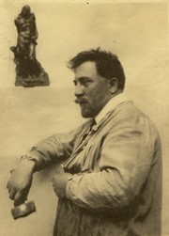
LADISLAV ŠALOUN
(1. 8. 1870 Praha — 18. 10. 1946 Praha)
Český secesní sochař, všestranný umělec, pedagog a vlastenec.
Podporovatel snahy hořické školy a galerie plastik.
3. 7. 1914 za své zásluhy jmenován čestným občanem Hořic.
Autor veřejných památníků a plastik v Praze i Hořicích.
V Hořicích kromě pomníku Mistra Jana Husa vytvořil i známou sochu Krakonoše ve Smetanových sadech.
V roce 1912 byl přijat za řádného člena České akademie věd.
V roce 1946 prohlášen za své celoživotní dílo národním umělcem.

